Slide 1

Te damos
la bienvenida!
Tester de Accesibilidad Web

Slide 2

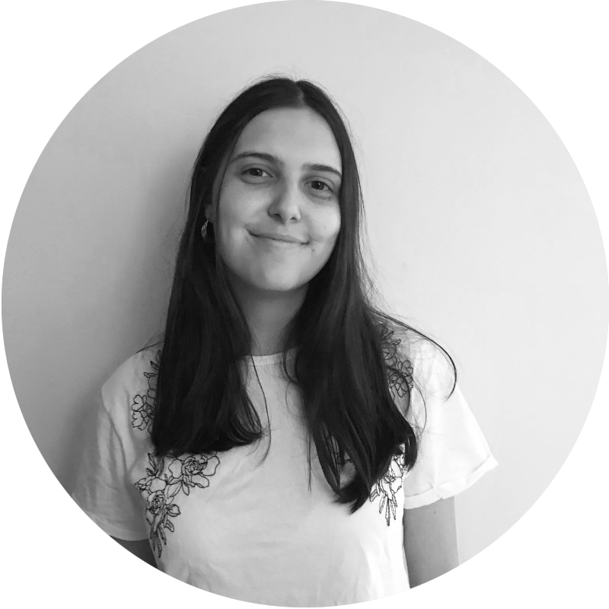

Melanie Bridger

Slide 3

Introducción
Recorriendo la cursada

Slide 4
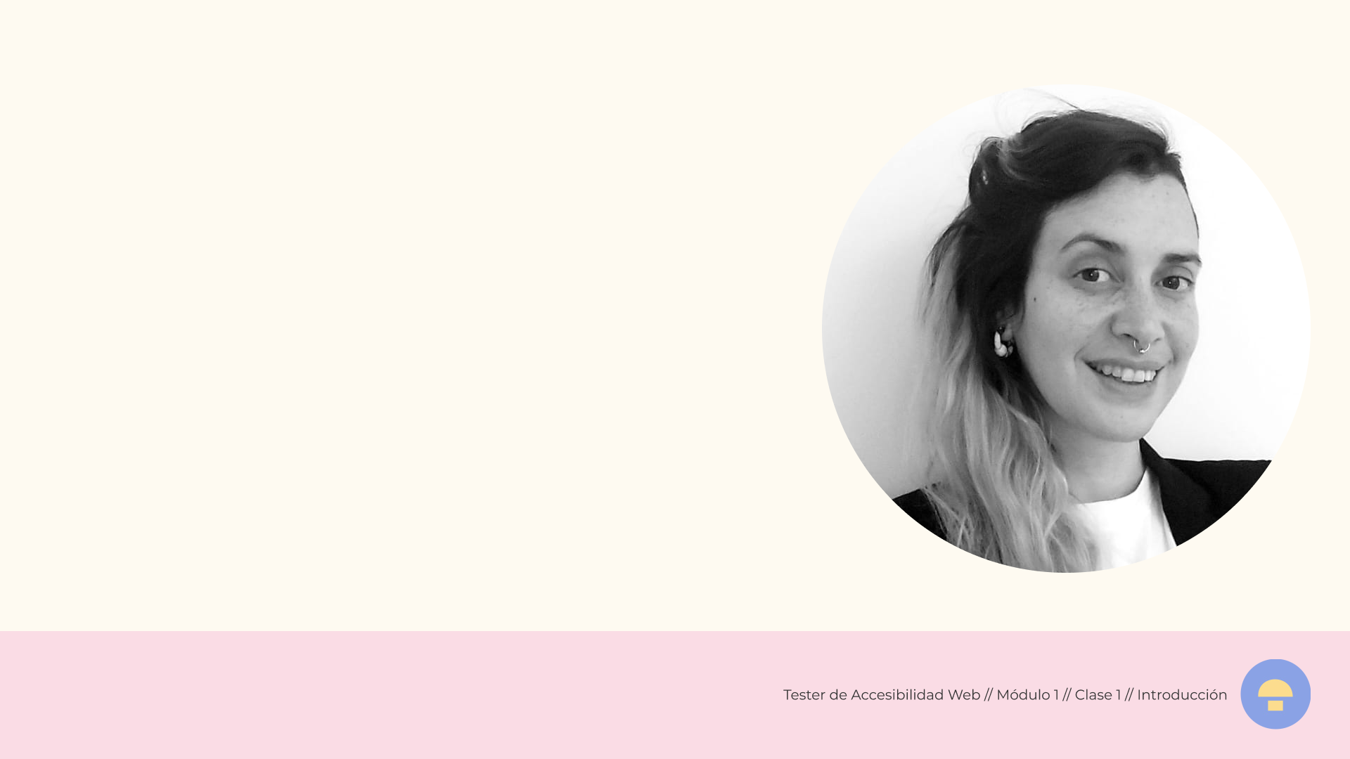
Lucía Irachet
Curiosa y alumna eterna.
Diseñadora UX, Co-Fundadora
de Fungilab y AT.
“La empatía es el puntapié
inicial de toda experiencia de valor”

Slide 5

Contame sobre vos
Quién se anima?

Slide 6


Nuestra plataforma

Slide 7

Plan de Estudio
4 Modulos
1 Módulo extra (Bonus)
-
20 Clases de 2hs
2 veces por semana

Slide 8

De dónde venimos...
Módulo 1 - Clase 2
. Intro al UX Design
. Diseño centrado en las personas
. Intro Design Thinking
. Sistema Kanban
. Proyecto UX Express

Slide 9
Protos y accesibilidad
Módulo 1 - Clase 3
. Principios de accesibilidad y heurística
. Ideando, llegando al prototipo
. Tipos de prototipos
. Intro Figjam + Figma

Slide 10
Accesibilidad Tech
Módulo 2 - Clase 4
. La discapacidad y la tecnología
. La accesibilidad es para todos, hackear el mindset
. El impacto de la accesibilidad en el diseño
. Tecnología de asistencia vs estrategias adaptativas
. La empatía y la importancia en nuestra vida

Slide 11
Accesibilidad y Diseño
Módulo 2 - Clase 5
. Discapacidades y afecciones de la visión
. Tipografía, paleta de colores,
contraste y accesibilidad
. La gestalt y el diseño
. Estructuras y accesibilidad

Slide 12
Accesibilidad web 101
Módulo 2 - Clase 6
. Objetivo global
. W3C-WAI-WCAG 2.0 / 2.1 / 2.2
. Conociendo la base: Las cuatro pautas centrales
. Directrices Básicas
. Criterios de conformidad (A / AA / AAA)
. Técnicas y errores

Slide 13
Marco Legal - WCAG
Módulo 2 - Clase 7
. Marco legal en Argentina
. Marco legal en Latino América
. Marco legal en USA
. Marco legal en EUROPA

Slide 14
QA Testing
Módulo 3 - Clase 8
. ¿Qué es el QA Testing?
. Testeos Funcionales / No funcionales
. Testeo de accesibilidad
. Tecnologías Asistivas
. Metodologías de Testing

Slide 15
Automatización
Módulo 3 - Clase 9
. La automatización como complemento
. Plug-ins / Add-on / Extensión
. Comprobación automática AXE / WAVE
. Comprobación manual

Slide 16
Testeando desde el UI
Módulo 3 - Clase 10
. Figma + Plug-ins
. Testeo Manual UI en figma
. Base de foco general
. Familiarización con el testeo web a través de Figma
. Bonus de Transición

Slide 17
Testeo web manual
Módulo 3 - Clase 11
. Prueba con teclado y tecnologías asistidas
. CCA (Colour Contrast Analyser)
. Chrome Lens
. Zoom
. Screen Reader

Slide 18
Check-list básico
Módulo 3 - Clase 12
. Listas de verificación basadas en contenido
. Formularios
. Estructuras
. Validación

Slide 19
Accesibilidad y código
Módulo 4 - Clase 13
. Introducción al código y la accesibilidad
. Lenguajes que atraviesan la accesibilidad y Tags
. ARIA y la importancia del código
. Errores comunes de código y consecuencias
. Herramientas de testeo que se apoyan en el código

Slide 20
Testeo web automático
Módulo 4 - Clase 14
. Limitación del testeo automático
. AXE
. WAVE
. Ejecución de testeo automático
. Falsos positivos / Falsos Negativos

Slide 21
Tipos de Reportes
Módulo 4 - Clase 15
. Características de un reporte
. Datos que debe tener un reporte de error
. Reporte de error vs reporte accesibilidad
. Datos que debe tener un Reporte de Accesibilidad
. Orden de testeo
. Website Accessibility Checklist

Slide 22
Nuestro Reportes
Módulo 4 - Clase 16
. Trabajando en nuestro trabajo final
. Check de planilla de reporte
. Intro Jira

Slide 23
Metodologías Ágiles
Bonus - Clase 17
. Trabajando en nuestro trabajo final
. Scrum
. Rol del tester en equipos ágiles
. Plan de Pruebas
. JIRA otra manera de documentar

Slide 24
JIRA y documentación
Bonus - Clase 18
. Interacción con la plataforma
. Documentando
. Testear en vivo

Slide 25
Proyecto Final
Bonus - Clase 19 y Clase 20
. Dudas + Revisión de proyectos
. Trabajando en entrega final
. Conclusiones
. Cierre!

Slide 26

Instancias Evaluativas
3 Autoevaluaciones
Clases 5 - 7 - 12
Trabajo Final Obligatorio
Entrega: 1 al 8 de Diciembre

Slide 27

¿Alguna Duda?

Slide 28
Pautas de Convivencia
. RESPETO como base de cualquier intervención
. Pedir la palabra y esperar nuestro turno
. NINGÚN ACTO DE VIOLENCIA SERÁ TOLERADO
. Toda pregunta tiene valor
. Respetar los tiempos de cada persona

Slide 29

Receso de 5 minutos

Slide 30

Trello

Slide 31

Figma para alumnos

Slide 32
¿Comenzamos?

Slide 33
{ Empatía }
Es la palabra que nos va a guíar
durante toda la cursada

Slide 34
“La empatía es la intención de comprender los sentimientos y emociones, intentando experimentar de forma objetiva y racional lo que siente otro individuo”

Slide 35

Miremo un video…
(3 minutos)
Brené Brown -
El poder de la empatía

Slide 36

Dato!

Slide 37
Hoy vimos!
Módulo 1 - Clase 1
. Programa
. Cronograma
. Preparamos Slack + Trello + Figma para Alumnos
. Reflexionamos sobre la “Empatía”

Slide 38

“De dónde venimos y
hacia dónde vamos”
Próxima clase

Slide 39
Módulo 1 - Clase 2
. Intro al UX Design
. Diseño centrado en las personas
. Intro Design Thinking
. Empatizar y Definir

Slide 40
Para la próxima clase
Tener listos los usuarios de Trello y Figma
Leer material complementario “Módulo 1 - Clase 2”

Slide 41

Hoy te recomiendo…
Descarga Hábitos Atómicos en pdf
Escuchalo por
Spotify

Slide 42

Gracias
por escuchar!
#democratizandolaaccesibilidad

